Slide 1


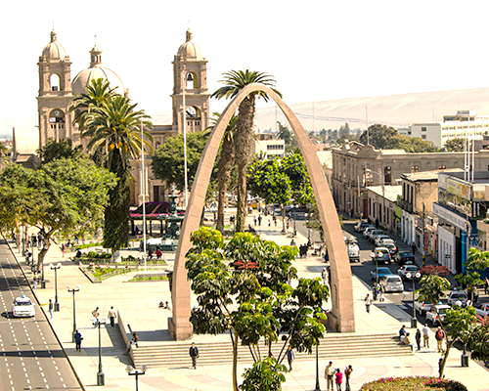
Programación Multianual de Inversiones
Oficina de Programación Multianual de Inversiones -OPMI
2023

Slide 2
Programación Multianual de Inversiones
SISTEMA NACIONAL DE PROGRAMACION MULTIANUAL Y GESTION DE INVERSIONES
MARCO NORMATIVO
FINALIDAD
DECRETO LEGISLATIVO N°1252 (01.12.16)
Crea el Sistema Nacional de Programación Multianual y Gestión de Inversiones y deroga la Ley N°27293, Ley del SNIP
. DECRETO SUPREMO N°284-2018 (09.12.18) Reglamento del D.L. N° 1252 que crea el INVIERTE.PE
R.D. N°001-2019-EF/63.01 (22.01.19) Aprueba la Directiva General del INVIERTE.PE N°001-2019-EF/63.01
Es un sistema administrativo del Estado que tiene como finalidad orientar el uso de los recursos públicos destinados a la inversión para la efectiva prestación de servicios y la provisión de la infraestructura necesaria para el desarrollo del país.

Slide 3
Programación Multianual de Inversiones
PRINCIPIOS RECTORES DEL SISTEMA NACIONAL DE PROGRAMACION MULTIANUAL DE INVERSIONES
Orientado al Cierre de brechas
Tiene como principal objetivo al cierre de brechas de infraestructura o en acceso a servicios públicos
Vinculación con el planeamiento
Se vincula con los objetivos nacionales, planes sectoriales, regionales y locales
Mayor impacto
Socio-económico
Recursos destinados al mayor bienestar para la población.
Garantizar la sostenibilidad de las inversiones
Se debe prever los recursos para la operación y mantenimiento.

Slide 4
ORGANOS DEL SISTEMA INVIERTE.PE
Programación Multianual de Inversiones
Sector / Gobierno Regional / Gobierno Local
MEF
Organo Resolutivo (OR)
Dirección General de Programación Multianual de Inversiones (DGPMI DEL MEF)
k
Oficina de Programación Multianual de Inversiones (OPMI)
DG Presupuesto Público
k
Unidades Formuladoras (UF)
k
DG Endeudamiento y Tesoro Público
Unidades Ejecutoras de Inversiones (UEI)
k

Slide 5

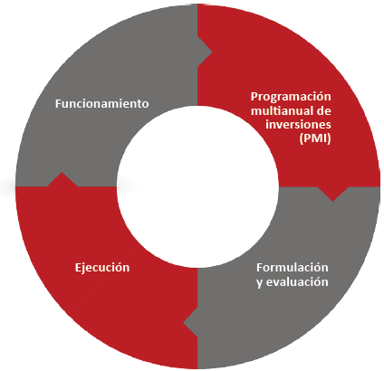




CICLO DE INVERSIONES CON INVIERTE.PE
2

Slide 6
Programación Multianual de Inversiones
CICLO DE INVERSIONES
1. PROGRAMACIÓN MULTIANUAL DE INVERSIONES
2. FORMULACIÓN Y EVALUACIÓN
3. EJECUCIÓN
4. FUNCIONAMIENTO
DIAGNÓSTICO DE BRECHAS DE INFRAESTRUCTURA Y/O DE ACCESO A SERVICIOS
FORMULACIÓN DE LAS FICHAS TÉCNICAS, ESTUDIOS DE PREINVERSIÓN A NIVEL DE PERFIL E IOARR.
ELABORACIÓN Y SUPERVISIÓN DE EXPEDIENTES TÉCNICOS
OPERACIÓN
IDENTIFICACIÓN Y PRIORIZACIÓN DE LAS INVERSIONES
EJECUCIÓN DE LAS INVERSIONES
MANTENIMIENTO
EVALUACIÓN DE LAS FICHAS TÉCNICAS Y ESTUDIOS DE PREINVERSIÓN A NIVEL DE PERFIL
ELABORACION DE LA CARTERA DE INVERSIONES
CIERRE DE PROYECTOS
EVALUACIÓN EX POST
ORGANIZACIÓN
ORGANO RESOLUTIVO
OFICINA DE PROGRAMACIÓN MULTIANUAL
UF: UNIDAD FORMULADORA
UEI: UNIDAD EJECUTORA DE INVERSIONES

Slide 7
Programación Multianual de Inversiones
Fase 1:
Programación Multianual de Inversiones

Slide 8

Programación Multianual de Inversiones
PROGRAMACION MULTIANUAL DE INVERSIONES
Es la primera fase del ciclo de inversión del sistema Invierte.pe, que tiene como producto el PROGRAMA MULTIANUAL DE INVERSIONES, que prevé las inversiones a mediano plazo (03 años) en forma ordenada y priorizada.

Slide 9
PROGRAMA MULTIANUAL DE INVERSIONES (PMI)
Programación Multianual de Inversiones
Consideraciones:
Con énfasis en el cierre de brechas de infraestructura y/o acceso de servicio públicos.
Se programan Proyectos de Inversión (PI) y las inversiones de Optimización, Ampliación Marginal, Reposición, Rehabilitación (IOARR), en un horizonte de 3 años.
Prioriza la culminación de inversiones en ejecución antes de programar nuevas inversiones.
Se elabora teniendo en cuenta el marco de gasto de referencia que indica la DGPMI, guardando consistencia con las previsiones presupuestales del Sistema Nacional de Presupuesto.

Slide 10
Componentes del PMI
Programación Multianual de Inversiones
PROGRAMA MULTIANUAL DE INVERSIONES (PMI)
1
2
3
DIAGNOSTICO DE BRECHAS
Instrumento que permite la identificación y situación de las brechas de acceso a servicios públicos que existen en el territorio. Es efectuado a partir del cálculo de los indicadores de brechas
CRITERIOS DE PRIORIZACION
Son parámetros que permiten la jerarquización de las inversiones
CARTERA DE INVERSIONES
Es el conjunto optimo de inversiones orientados al cierre de brechas de un territorio.

Slide 11

Diagnóstico de brechas
Programación Multianual de Inversiones
Es un proceso que consiste en la recopilación, sistematización, procesamiento y análisis de la información que permite tener conocimiento sobre la situación actual y el progreso en el cierre de brechas de infraestructura o acceso a servicios a cargo del Estado.
Sirve como un instrumento que permite tomar mejores decisiones de hacía donde; orientar, dirigir, concentrar o reforzar los esfuerzos de inversión publica de la entidad

Slide 12
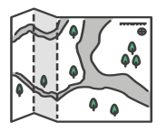
Contenido mínimo del diagnostico de brechas
Programación Multianual de Inversiones
1.- Caracterización del territorio
2.- Identificación de los servicios públicos de su competencia
3.- Recopilación de indicadores de brechas por servicio público
5.- Contextualización de los indicadores de brecha a nivel territorial
4.- Análisis de la evolución del Cierre de Brechas

Slide 13
Criterios de priorización
Programación Multianual de Inversiones
Los criterios de Priorización de los GR y GL consiste en ordenar las funciones y servicios en los que tiene competencia los Gobiernos Regionales, las Municipalidades Provinciales y Distritales, calificándolos de más a menos prioritarios.
Para establecer adecuadamente sus criterios de priorización, los Gobiernos Regionales y Gobiernos Locales (Municipalidades Provinciales y Distritales) deberán establecer el orden de prioridad de sus servicios basados en la Ruta Estratégica del Plan Estratégico Institucional (PEI) vigente.

Slide 14

Tipos de Criterios de priorización
Programación Multianual de Inversiones
Criterios de priorización de GR y GL
Criterios de priorización sectoriales

Slide 15
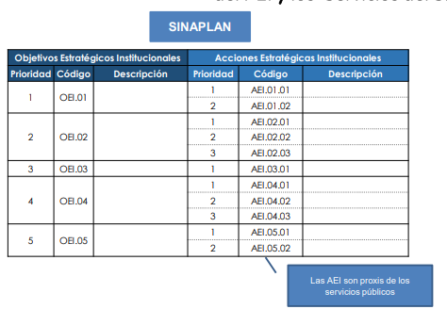
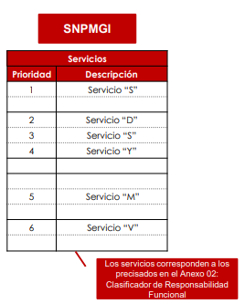

Criterios de priorización de GR y GL
Programación Multianual de Inversiones
Sistematización de la relación de los Objetivos Estratégicos y Acciones Estratégicas del PEI y los Servicios del SNPMGI

Slide 16
Programación Multianual de Inversiones
Criterios de priorización sectoriales
OBLIGATORIOS
Cierre de brechas
Alineamiento al planeamiento estratégico
Pobreza
Población beneficiaria
Ejecutabilidad Presupuestal
OPCIONALES
Presupuesto de Inversión Pública Per cápita
Impacto ambiental
Zonas vulnerables o de frontera
Sinergias de la inversión pública
ESPECIFICOS
Criterio específico 1: Establecido por el sector

Slide 17
Programación Multianual de Inversiones
Priorización de la cartera de inversiones
1° Las inversiones son ordenadas teniendo en cuenta el orden de prelación de las inversiones. Esto permite asignar los recursos primero a las inversiones que se encuentran a punto de culminar.
2° Se ordena las inversiones según el orden de servicios establecidos en los criterios de priorización de los gobiernos regionales y locales.
3° ° Dentro de cada sub-conjunto de inversiones determinado por criterios de priorización de los gobiernos regionales y locales se ordena según el puntaje obtenido con la aplicación de los criterios de priorización sectoriales.
Orden de prelación
A En liquidación o por iniciar liquidación.
B1 En ejecución que culminen en el año 1 del PMI.
B2 En ejecución que culminen en el año 2 del PMI.
B3 En ejecución que culminen en el año 3 del PMI.
C En ejecución cuya culminación exceda el periodo del PMI
D Sin ejecución, con expediente técnico o documento equivalente.
E Sin ejecución física, con expediente técnico o documento equivalente en elaboración.
F Sin ejecución física ni financiera aprobadas o viables vigentes.
G En formulación y evaluación.
H Ideas

Slide 18

Gracias.
Programación Multianual de Inversiones

